Slide 1
Актуальные вопросы подготовки педагогов дополнительного образования к конкурсам профессионального мастерства
Всероссийский конкурс профессионального мастерства работников сферы дополнительного образования детей «Сердце отдаю детям – 2019»: новый порядок и содержание конкурса, требования и критерии оценки конкурсных испытаний
Светлана Николаевна Липатова, заместитель директора МАУ ДО «ДЮЦ «Орион», доцент кафедры ПВиДО КРИПКиПРО, к.п.н, доцент, Заслуженный работник культуры РФ
НОВОКУЗНЕЦК

Slide 2
ЧТО ИЗМЕНИЛОСЬ
Педработники разных должностей всех типов ОО
Наставники,
кружководы, ИП
Педагоги ДОД
Широкий состав участников экосистемы дополнительного образования

Slide 3
ЧТО ИЗМЕНИЛОСЬ
Участники конкурса – расширение состава участников
2018 г.
2019 г.
педагоги дополнительного образования
старшие педагоги дополнительного образования;
педагоги-организаторы;
преподаватели детских школ искусств;
тренеры-преподаватели (старшие тренеры- преподаватели);
В Конкурсе также могут принимать участие:
- индивидуальные предприниматели, реализующие дополнительные общеобразовательные программы;
- педагоги, реализующие дополнительные общеобразовательные программы для детей на русском языке за рубежом
педагоги дополнительного образования и старшие педагоги дополнительного образования;
преподаватели детских школ искусств, и тренеры- преподаватели (старшие тренеры-преподаватели);
педагоги – организаторы и тьюторы;
педагоги - индивидуальные предприниматели, реализующие дополнительные общеобразовательные программы;
специалисты и (или) педагоги, реализующие дополнительные общеобразовательные программы для детей на русском языке за рубежом;
специалисты технологических сфер наукоемких производств, индустрий цифровой экономики, осуществляющих образовательные проекты в различных новых формах технологического образования (технопарки, кванториумы, центры цифровых технологий) и (или)
практиках наставничества, кружковом движении, в том числе студенты Требования к периоду профессиональной деятельности вышеуказанных специалистов, реализующих дополнительные общеобразовательные программы – не менее 3-х лет
Требования к периоду профессиональной деятельности вышеуказанных специалистов, реализующих
дополнительные общеобразовательные программы – не менее 5-ти лет

Slide 4
ЧТО ИЗМЕНИЛОСЬ
Образовательные
результаты и
достижения детей
Дополнительная
общеобразовательная программа для детей
Образовательная деятельность

Slide 5
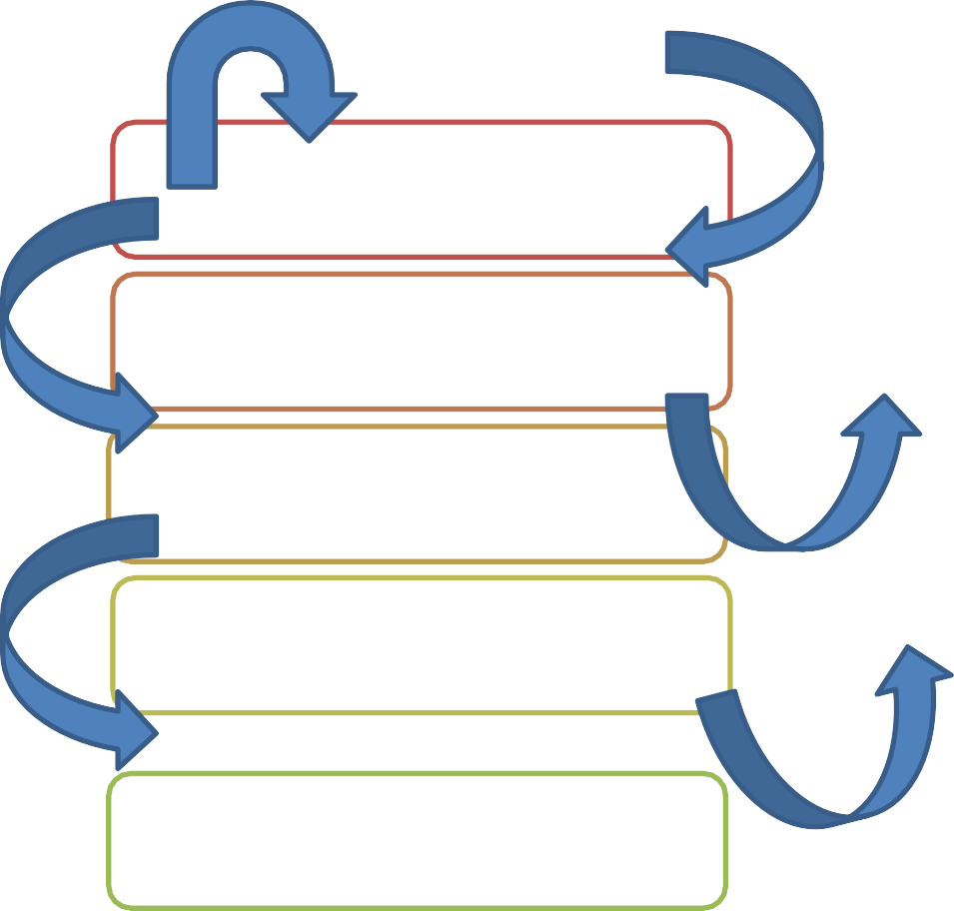
Взаимосвязь содержания Конкурса и трудовых функций педагога ДОД
ЧТО ИЗМЕНИЛОСЬ
Профессиональное мастерство
Профессиональные
компетенции
Содержание Конкурса Трудовые функции и трудовые
действия ПДО
Содержание трудовой
деятельности педагога
дополнительного образования детей

Slide 6
ЧТО ИЗМЕНИЛОСЬ
Номинации конкурса
2018 г.
2019 г.
6 номинаций
по направленностям:
Техническая
Художественная
Естественнонаучная
Туристско-краеведческая
Физкультурно-спортивная
Социально-педагогическая
8 номинаций :
Техническая
Художественная
Естественнонаучная
Туристско-краеведческая
Физкультурно-спортивная
Социально-педагогическая
Профессиональный дебют
Наставничество в дополнительном образовании

Slide 7
ЧТО ИЗМЕНИЛОСЬ
Новые номинации конкурса:
Профессиональный дебют для специалистов, имеющих профильное профессиональное образование (не педагогическое), молодых специалистов, студентов, имеющих трудовой стаж не менее 3-х лет);
Наставничество в дополнительном образовании (для индивидуальных предпринимателей, специалистов технологических сфер наукоемких производств, индустрий цифровой экономики, осуществляющих образовательные проекты в различных новых формах и практиках технологического образования, а также педагогических работников – зарубежных специалистов).

Slide 8
ЧТО ИЗМЕНИЛОСЬ
Этапы и сроки проведения конкурса
2018 г.
2019 г.
Конкурс проводится в два этапа
Заочный этап проводится в один тур (сроки проведения июль);
Финальный этап (финал) проводится в два тура
Конкурс проводится в два этапа – заочный и очный.
Первый этап – Федеральный (заочный)
этап проводится в два тура, в период август-октябрь 2019 года:
первый тур – до 15 сентября 2019 г.;
второй тур – до 5 октября 2019 г.
Второй этап – Федеральный финальный (очный)
проводится в два тура в период ноябрь-декабрь 2019г.

Slide 9
ЧТО ИЗМЕНИЛОСЬ
ПОРЯДОК ЗАОЧНОГО ТУРА
для региональных победителей
Подача заявки
Открытие личного кабинета Регионального оператора.
Региональный оператор в личном кабинете размещает следующие документы:
решение (заключение) регионального оргкомитета о выдвижении педагогов – победителей регионального этапа;
материалы «Профессиональное портфолио участника Конкурса 2019 года по номинации»;
анкету участника Конкурса (электронная форма анкеты заполняется на официальном сайте Конкурса;
цветную портретную фотографию участника в формате JPEG;
видеоматериалы «Визитная карточка» участника заочного этапа;
дополнительную общеобразовательную программу участника (в виде ссылки на официальный сайт организации);
сведения о качестве дополнительного образования.

Slide 10
ЧТО ИЗМЕНИЛОСЬ
Материалы «Профессиональное портфолио участника Конкурса 2019 года по номинации» включают:
анкету участника Конкурса
цветную портретную фотографию участника
видеоролик «Визитная карточка»
ссылку на дополнительную общеобразовательную программу, которую реализует участник Конкурса
ссылку на сведения о качестве дополнительного образования
(ССЫЛКИ должны вести на соответствующую страницу на официальном сайте образовательной организации, в которой работает участник и реализуется программа)
авторское эссе на тему «Значимость дополнительной общеобразовательной программы (полное наименование программы) для образования и воспитания детей»

Slide 11
ЧТО ИЗМЕНИЛОСЬ
Визитная карточка
Длительность видеоролика не более 10 минут.
Содержание видеоролика должно отражать объективные сведения о совокупности профессиональных взглядов и позиций педагога дополнительного образования, процессе и результатах профессиональной деятельности по реализации дополнительной общеобразовательной программы и др. Видеоряд может включать целесообразные фрагменты занятий, обзор мероприятий, интервьюирование участников образовательных отношений, сведения о творческих достижениях обучающихся, достижениях и (или) увлечениях участника Конкурса

Slide 12
ЧТО ИЗМЕНИЛОСЬ
Визитная карточка - КРИТЕРИИ
Отражение профессиональных взглядов и позиций педагога дополнительного образования
Отражение процесса профессиональной деятельности педагога по реализации дополнительной общеобразовательной программы
Отражение результатов профессиональной деятельности педагога по реализации дополнительной общеобразовательной программы
Умение определять педагогические цели и задачи
Умение обобщать и транслировать опыт своей профессиональной деятельности
Наличие сведений об участии педагога и обучающихся в образовательных, досуговых, культурно-просветительских и др. мероприятиях на муниципальном, региональном и федеральном уровнях

Slide 13
ЧТО ИЗМЕНИЛОСЬ
НОВЫЕ требования к документам первого тура
2018 г.
2019 г.
Презентация конкурсного программно-методического комплекта реализуемой дополнительной общеобра-зовательной программы включающую разделы:
аннотация программы (до 4 листов),
аннотация основных методических
разработок к программе (до 5 листов)
Дополнительная общеобразовательная программа в виде ссылки на соответствующую страницу официального сайта образовательной организации, в которой работает участник и реализуется программа, ссылка должна быть активной, и отражать содержание программы в полном соответствии с требованиями п.5 Приказа Министерства просвещения РФ от 9 ноября 2018 г. № 196, отражающий следующие компоненты:
объем;
содержание;
планируемые результаты;
организационно-педагогические условия
формы аттестации;
учебный план;
календарный учебный график;
рабочие программы учебных предметов, курсов, дисциплин (модулей);
иные компоненты;
оценочные и методические материалы.

Slide 14
ЧТО ИЗМЕНИЛОСЬ
НОВЫЕ требования к документам первого тура
2018 г.
2019 г.
Динамика результативности реализации программы за сопоставимые периоды
обучения, представленная в таблицах или графиках (до 2 листов)
Сведения о качестве дополнительного образования в наглядных формах предоставления результативности реализации программы за сопоставимые периоды реализации программы (не менее 3-х лет) в виде ссылки на соответствующую страницу на официальном сайте образовательной организации, в которой реализуется программа

Slide 15
ЧТО ИЗМЕНИЛОСЬ
Дополнительная общеобразовательная программа
В соответствии с законодательными и нормативно-правовыми требованиями, образовательная программа должна быть размещена на официальном сайте образовательной организации, там же должны быть размещены сведения о результатах реализации программы, динамики образовательных достижений и качества освоения программы детьми.
В связи с этим, конкурсным требованием является целесообразное требование представить разработанную и реализуемую дополнительную общеобразовательную программу участника в режиме реального времени, в действительной ситуации осуществления образовательного процесса. Отсюда конкурсное требование представить программу в виде ссылки на соответствующую страницу на официальном сайте образовательной организации, в которой работает участник и реализуется программа. Ссылка должна быть активной, выходить на сайт организации, отражать содержание программы в соответствии с требованиями к содержанию и структуре дополнительных общеобразовательных программ согласно п. 5 Приказа Минпросвещения России от 09 ноября 2018 г. № 196.
Там же должны быть представлены и размещены сведения о качестве реализации программы дополнительного образования в наглядных формах представления результативности реализации Программы за сопоставимые периоды реализации Программы (не менее 3-х лет) в виде ссылки на соответствующую страницу на официальном сайте образовательной организации, в которой реализуется Программа.

Slide 16
ЧТО ИЗМЕНИЛОСЬ
Дополнительная общеобразовательная программа КРИТЕРИИ
Наличие на сайте утвержденной дополнительной общеобразовательной программы (ДОП)
Соответствие структуры ДОП
Соответствие содержания ДОП
Наличие и целесообразность планируемых результатов, организационно-педагогических условий, порядка и форм аттестации
Наличие и целесообразность оценочных и методических материалов ДОП
Наличие положительной динамики результативности за 3-летний период реализации ДОП
Наличие системы оценки качества образовательных результатов и достижений обучающихся

Slide 17
ЧТО ИЗМЕНИЛОСЬ
Эссе «Значимость дополнительной общеобразовательной программы
« ______» для целостного образования детей»
Содержание эссе должно соответствовать теме, содержание быть раскрыто, отражать авторскую позицию педагога, значимость программы для ребенка, развития и воспитания определенных качеств, аргументированность. Владение современной ситуацией развития образования, понимания места программы в общих трендах и ценностях образования и воспитания детей в условиях вызовов современности.
Объем эссе до 5 000 знаков с учетом пробелов, формат doc, размер шрифта 14, шрифт Times New Roman, через 1,5 интервала

Slide 18
ЧТО ИЗМЕНИЛОСЬ
Эссе «Значимость дополнительной общеобразовательной программы
« ______» для целостного образования детей» КРИТЕРИИ
Соответствие содержания теме эссе
Отражение авторской позиции педагога, индивидуальность обоснованность
Аргументированность и обоснованность значимости программы для развития ребенка
Владение и понимание автором эссе современной ситуации развития образования

Slide 19
ЧТО ИЗМЕНИЛОСЬ
Изменения порядка второго тура ЗАОЧНОГО ЭТАПА
Все победители первого тура заочного этапа
размещают на сайте Конкурса видеообращение «Мое педагогическое послание профессиональному сообществу» (видеозапись не более 10-ти минут) в формате: mp4, avi, wmv. Содержание и форма видеозаписи конкурсантом определяется самостоятельно.
Допускается использование визуальных, музыкальных, наглядных, презентационных, информационно-коммуникативных средств выразительности для достижения целей профессионального послания.

Slide 20
ЧТО ИЗМЕНИЛОСЬ
Мое педагогическое послание профессиональному сообществу
Педагогическое послание профессиональному сообществу –жанр и содержание публичной профессиональной педагогической риторики, в которой педагог транслирует профессиональные педагогические ценности, идеалы, цели, задачи и способы их воплощения в своей педагогической деятельности в конкретных условиях и особенностях реализации программ. Содержание и форма педагогического послания конкурсантом определяется самостоятельно.
Допускается использование визуальных, музыкальных, наглядных, презентационных, информационно-коммуникативных средств выразительности для достижения целей профессионального послания.
На конкурс представляется видеообращение «Мое педагогическое послание профессиональному сообществу» (видеозапись не более 10-ти минут) в формате: mp4, avi, wmv.

Slide 21
ЧТО ИЗМЕНИЛОСЬ
Мое педагогическое послание профессиональному сообществу КРИТЕРИИ
Понимание основных тенденций и стратегий развития сферы дополнительного образования детей
Способность к рефлексии и умение проводить педагогическое наблюдение и анализ собственной профессиональной деятельности
Актуальность и целесообразность предложений с учетом возможности их реализации
Культура публичного выступления

Slide 22
ЧТО ИЗМЕНИЛОСЬ
Изменения порядка второго тура ЗАОЧНОГО ЭТАПА
Все победители первого тура заочного этапа:
выполняют тестовое онлайн задание заочного этапа на сайте Конкурса по теме: «Современные аспекты дополнительного образования детей».
Тестовое задание включает 10 заданий: 8 – закрытого типа (с вариантами ответов, один из которых верный), 2 – открытого типа (необходимо дать открытый ответ в свободной письменной форме).

Slide 23
ЧТО ИЗМЕНИЛОСЬ
Тестовое задание по теме «Современные аспекты дополнительного образования детей»
Тестовое задание включает 10 заданий: 8 – закрытого типа (с вариантами ответов, один из которых верный), 2 – открытого типа (необходимо дать открытый ответ в свободной письменной форме). Содержание вопросов сформировано на основе законодательных и нормативно-правовых документов и информационно-методических материалов, определяющих государственную образовательную политику в сфере развития дополнительного образования.
Вопросы носят общий характер и выявляют общий уровень нормативно-методической грамотности педагога дополнительного образования. Список документов и материалов размещен на официальном интернет-ресурсе Конкурса.
Выполнение тестового задания осуществляется в режиме онлайн в установленное время. Время на выполнение задания – 45 минут по доступу на интернет-ресурсе Конкурса. Выполнять задания возможно один раз. Демоверсия варианта тестового задания размещена на официальном интернет-ресурсе Конкурса.

Slide 24
ЧТО ИЗМЕНИЛОСЬ
Пример вопросов
Дополнительная общеразвивающая программа утверждается:
в региональном учебно-методическом центре
в региональном органе управления образованием
в образовательной организации
При реализации дополнительных общеразвивающих программ обязательным требованием является:
проведение итоговой аттестации
проведение промежуточной аттестации
проведение государственной итоговой аттестации

Slide 25
ЧТО ИЗМЕНИЛОСЬ
Пример открытых вопросов
Как связаны доступность дополнительного образования и уровень квалификации педагога дополнительного образования?
Что включает горизонтальная карьера педагога дополнительного образования?

Slide 26
ЧТО ИЗМЕНИЛОСЬ
ПОРЯДОК ФИНАЛЬНОГО ОЧНОГО ЭТАПА
(увеличение количества финалистов)
2018 г.
2019 г.
Финалисты по
направленностям (6 финалистов)
техническая;
художественная;
естественнонаучная;
туристско-краеведческая;
физкультурно-спортивная
социально-педагогическая
Финалисты по направленностям (8 финалистов)
техническая;
художественная;
естественнонаучная;
туристско-краеведческая;
физкультурно-спортивная;
социально-педагогическая;
профессиональный дебют;
наставничество в дополнительном образовании

Slide 27
ЧТО ИЗМЕНИЛОСЬ
Конкурсные испытания
Индивидуальное конкурсное
испытание
Групповое конкурсное испытание

Slide 28
ЧТО ИЗМЕНИЛОСЬ
ИЗМЕНЕНИЕ ПОРЯДКА ПЕРВОГО ТУРА ФИНАЛЬНОГО ОЧНОГО ЭТАПА
2018 г.
2019 г.
Три конкурсных испытания
Презентация «Мое педагогическое послание педагогическому сообществу»;
Открытое занятие «Введение в образовательную программу»;
Импровизированный конкурс
Два конкурсных испытания:
Индивидуальное конкурсное испытание – открытое занятие «Ознакомление с новым видом деятельности по ДОП (Регламент: продолжительность занятия с обучающимися среднего и старшего школьного возраста – 30 минут, с обучающимися младшего школьного возраста – 20 минут)
Групповое конкурсное испытание – импровизированный конкурс «4-К: командообразование, креативность, коммуникации, компетенции» (регламент 2 часа 30 минут)

Slide 29
ЧТО ИЗМЕНИЛОСЬ
Открытое занятие
«Ознакомление с новым видом деятельности по дополнительной общеобразовательной программе»
Цель конкурсного испытания - выявить профессиональные знания, компетенции педагога в краткой форме конкурсного занятия представить умение дифференцировать определенный вид деятельности (учебной, познавательной, эвристической, поисковой, проектной, и др.) в соответствии с содержанием программы и целесообразностью ситуации отбора методических средств демонстрации своих профессиональных практик и методик.

Slide 30
ЧТО ИЗМЕНИЛОСЬ
Открытое занятие
«Ознакомление с новым видом деятельности по дополнительной общеобразовательной программе»
Проведение конкурсного занятия не подразумевает знакомство или рекламу программы педагога, должно ознакомить, включить, ввести группу детей, которые привлекаются в качестве участников, в тот или иной новый вид деятельности согласно содержанию программы.
Содержание и форма занятия конкурсантом определяется самостоятельно. Допускается использование необходимых и целесообразных визуальных, музыкальных, наглядных, презентационных, информационно-коммуникативных средств обучения для достижения целей занятия. Участие помощников не допускается.
Педагог проводит открытое занятие с группой детей, не известных ему ранее, с учетом технического задания, которое оформляется каждым конкурсантом.
Продолжительность занятия с учащимися среднего и старшего школьного возраста – 30 минут, с учащимися младшего школьного возраста – 20 минут.
Конкурсанту предоставляется возможность прокомментировать свое занятие членам жюри (до 5 минут).

Slide 31
ЧТО ИЗМЕНИЛОСЬ
Открытое занятие КРИТЕРИИ
Умение определять педагогические цели и задачи занятия
Умение организовать новый вид деятельности обучающихся, направленной на освоение дополнительной общеобразовательной программы
Умение использовать на занятиях педагогически обоснованные формы, методы, средства и приемы организации деятельности обучающихся
Умение стимулировать и мотивировать деятельность и общение обучающихся на занятии
Умение целесообразного и обоснованного использования информационно-коммуникационных технологий (ИКТ), электронных образовательных и информационных ресурсов
Умение осуществлять педагогический и текущий контроль, оценку образовательной деятельности учащихся, коррекцию поведения и общения
Умение использования профориентационных возможностей занятия
Умение создавать педагогические условия для формирования благоприятного психологического климата и педагогической поддержки обучающихся
Умение обеспечить завершённость занятия, оригинальность формы его проведения
Умение анализировать занятие для установления соответствия содержания, методов и средств поставленным целям и задачам

Slide 32
ЧТО ИЗМЕНИЛОСЬ
Групповое конкурсное испытание – импровизированный конкурс
«4 К: командообразование, креативность, коммуникации, компетенции»
Импровизированный конкурс «4 К: командообразование, креативность, коммуникации, компетенции» нацелен на групповую, командную деятельность участников конкурса в соответствии с заданием, содержание которого конкурсантам становится известно непосредственно пред началом конкурсного испытания.
Конкурсанты методом случайной выборки в ходе жеребьевки формируются в несколько групп. Знакомятся с содержанием и регламентов конкурсного испытания и приступают к выполнению задания в соответствии с регламентом конкурса. В ходе группового выполнения задания конкурсанты самостоятельно общаются, взаимодействуют, определяются в планировании и ходе выполнения задания и представления его результатов. Выполнение задания, процесс и результаты осуществляются в присутствии членов жюри.
Продолжительность конкурсного испытания – 2,5 часа. Задание конкурсанты получают непосредственно перед конкурсным испытанием.
Конкурсное испытание выявляет владение финалистами Конкурса современных востребованных компетенций: креативности, коммуникации, универсальных компетенций, умений продуктивно работать в команде и выстраивать конструктивное профессиональное взаимодействие.

Slide 33
ЧТО ИЗМЕНИЛОСЬ
Импровизированный конкурс «4 К: командообразование, креативность,
коммуникации, компетенции» КРИТЕРИИ
Умение продуктивно работать в команде, выстраивать конструктивное взаимодействие
Владение техниками и приемами общения (слушания, убеждения) и вовлечения в деятельность с учетом индивидуальных особенностей членов команды
Владение навыками критического мышления и коллективного принятия решений
Креативность и оригинальность предлагаемых решений и коммуникативных тактик
Умение проявлять самостоятельность и лидерские качества в принятии ответственных решений в условиях неопределенности

Slide 34
ЧТО ИЗМЕНИЛОСЬ
ИЗМЕНЕНИЕ ПОРЯДКА ВТОРОГО ТУРА ФИНАЛЬНОГО ОЧНОГО ЭТАПА
2018 г.
2019 г.
Проводилось для 6 финалистов
Импровизированный конкурс (эссе на заданную тему);
«Круглый стол» с участием Министра (заместителем Министра РФ)
Проводится для 8 финалистов
Индивидуальное конкурсное испытание «Педагогическое многоборье» (решение педагогической задачи и педагогической ситуации);
Конкурсное испытание «Педагогическая риторика» диалог с заместителем Министра Министерства просвещения РФ (представителем)

Slide 35
ЧТО ИЗМЕНИЛОСЬ
ФИНАЛЬНЫЙ (очный) ЭТАП КОНКУРСА
Конкурсные испытания второго тура федерального финального (очного) этапа:
Индивидуальное конкурсное испытание «Педагогическое многоборье»
Педагогическая задача по теме
«Педагогические технологии и практики
обеспечения успеха каждого ребенка»
Педагогическая ситуация по теме «Педагог –
родитель – обучающийся»
Регламент: подготовка – 60 минут; представление каждой задачи – не более 5 минут
«Педагогическая риторика» - диалог с заместителем Министра (представителем
Минпросвещения России)
Регламент – 60 минут
Тема данного конкурсного испытания будет опубликована на интернет-ресурсе Конкурса за 10 дней до
начала федерального финального (очного) этапа Конкурса

Slide 36
ЧТО ИЗМЕНИЛОСЬ
Педагогическое многоборье
Конкурсное испытание «Педагогическое многоборье» включает выполнение двух заданий:
педагогической задачи на применение образовательных и педагогических технологий в деятельности педагога дополнительного образования;
анализ и решение педагогической ситуации.

Slide 37
ЧТО ИЗМЕНИЛОСЬ
Педагогическая задача
Решение 1-й задачи педагогического многоборья по теме
«Педагогические технологии и практики обеспечения успеха
каждого ребенка» на основе анализа опыта конкурсанта и
особенностей организации, в которой работает конкурсант.
Выполнение задания осуществляется с учетом анализа и
использования конкурсантом ключевых задач
федерального проекта «Успех каждого ребенка».

Slide 38
ЧТО ИЗМЕНИЛОСЬ
Педагогическая задача
Анализ ситуации
компетен ции
мастерст во
Решения и действия педагога

Slide 39
ЧТО ИЗМЕНИЛОСЬ
Педагогическая задача КРИТЕРИИ
Знание нормативных документов
Владение профессиональными педагогическими компетенциями
Умение применять целесообразные ситуациям и задачам методы и технологии решения
Креативность и оригинальность предлагаемых решений
Умение проявлять самостоятельность в принятии ответственных решений

Slide 40
ЧТО ИЗМЕНИЛОСЬ
«Педагогическая риторика» - диалог с заместителем Министра
(представителем Минпросвещения России)
Содержание и тема конкурсного задания сообщается конкурсантам в сроки, установленные Оргкомитетом Конкурса.
Профессиональная дискуссия готовится и осуществляется модератором по теме, заявленной Оргкомитетом, с участием заместителя Министра просвещения Российской Федерации или уполномоченного представителя Минпросвещения России. Каждому конкурсанту в ходе профессионального диалога и обсуждения предоставляется право обосновать и выразить свою профессиональную позицию, систему взглядов в краткой и целесообразной дискуссии форме.
Конкурсанты формулируют свои профессиональные взгляды, ценности, позиции в свободной дискуссии, которую ведет заместитель Министра просвещения Российской Федерации (представитель Минпросвещения России).
Педагогическая риторика конкурсанта - педагога дополнительного образования будет раскрываться в разнообразных ситуациях в ходе дискуссии, в форме монологов, участия в диалоге, полемике, использования разных средств и методов аргументации, доказательств, сравнений, убеждения и влияния, соблюдения профессиональной педагогической этики и имиджа педагога.
Общая продолжительность конкурсного испытания для 8 призеров финала Конкурса – 60 минут.
Тема конкурсного испытания определяется Оргкомитетом Конкурса и доводится до участников финала конкурса не позднее чем за 10 дней до начала второго тура федерального финального очного этапа Конкурса.

Slide 41
ЧТО ИЗМЕНИЛОСЬ
«Педагогическая риторика» - диалог с заместителем Министра
(представителем Минпросвещения России) - КРИТЕРИИ
Знание и понимание современных тенденций развития дополнительного образования детей
Общая и профессиональная педагогическая эрудиция
Владение риторическими навыками публичной деловой речи
Владение навыками дискуссии
Культура публичного выступления
Умение выявить и сформулировать педагогическую проблему дополнительного образования и предложить пути ее решения
Аргументированность, взвешенность, конструктивность предложений
Умение представить свою позицию

Slide 42
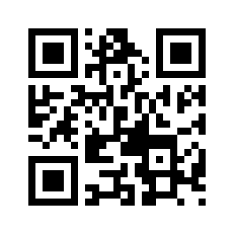
МЫ ГОТОВЫ К СОТРУДНИЧЕСТВУ
654000,Кемеровская область, г. Новокузнецк, ул. Кутузова, 5А Телефон (факс): (3843) 74-86-97 приемная Электронная почта: orionnvkz@mail.ru
НОВОКУЗНЕЦК

